Slide 1
MANUAL DE PROCEDIMIENTOS ADMINISTRATIVOS

Slide 2
Un manual de procedimientos es el documento que contiene la descripción de actividades que deben seguirse en la realización de las funciones de una un área administrativa, o de dos ò mas de ellas.
Permite conocer el funcionamiento interno por lo que respecta a descripción de tareas, ubicación, requerimientos y a los puestos responsables de su ejecución.

Slide 3
OBJETIVOS DEL MANUAL
los manuales administrativos permiten cumplir con los siguientes objetivos:
a) Instruir al personal, acerca de aspectos tales como: objetivos, funciones, relaciones, políticas, procedimientos , normas, etc.
b) Precisar las funciones y relaciones de cada unidad administrativa para deslindar responsabilidades, evitar duplicidad y detectar omisiones.
c) Servir como medio de integración y orientación al personal nuevo, facilitando su incorporación a las distintas funciones operacionales.
d) Aumenta la eficiencia de los empleados, indicándoles lo que deben hacer y como deben hacerlo.

Slide 4


Slide 5
ADMISIONES HOSPITALARIAS
pasos | documentos | observación | responsable
Recibe orden de hospitalización |  |  | Auxiliar administrativo en salud
Verifica derechos del usuario | carné, póliza SOAT, certificación, bases de datos, etc. | Establece responsable de pago y clasificación socioeconómica | Auxiliar administrativo en salud
Recepciona documentos soporte | Documentos que soportan los derechos del usuario | Estos documento s son enviados a la oficina de facturación para soportar la cuenta y se digita en el sistema | Auxiliar administrativo en salud
Registra datos de identificación y clasificación del usuario | Hoja de ingreso o ficha de identificación | La hoja con datos de identificación se anexa al original de la historia clínica y la copia se lleva a la oficina de facturación para apertura de la cuenta del paciente. ( archivo y sistema) | Auxiliar administrativo en salud
Asigna numero de historia clínica |  | Se registra el numero en la hoja de ingreso | Auxiliar administrativo en salud
Asigna numero de cama |  | Se registra el numero en la hoja de ingreso, de acuerdo con el censo hospitalario. | Auxiliar administrativo en salud
Realiza censo diario de usuarios | Censo diario de pacientes | El censo se obtiene de la actualización de datos de ingresos y egresos ( camas disponibles) | Auxiliar administrativo en salud
Recepciona orden de salida y registra el egreso | Hoja de egreso o resumen de atención y boleta de salida | Orden de salida enviada por facturación, con sello de liquidación y cancelación en caja. Digita en el sistema los egresos con el fin de complementar los RIPS. | Auxiliar administrativo en salud

Slide 6
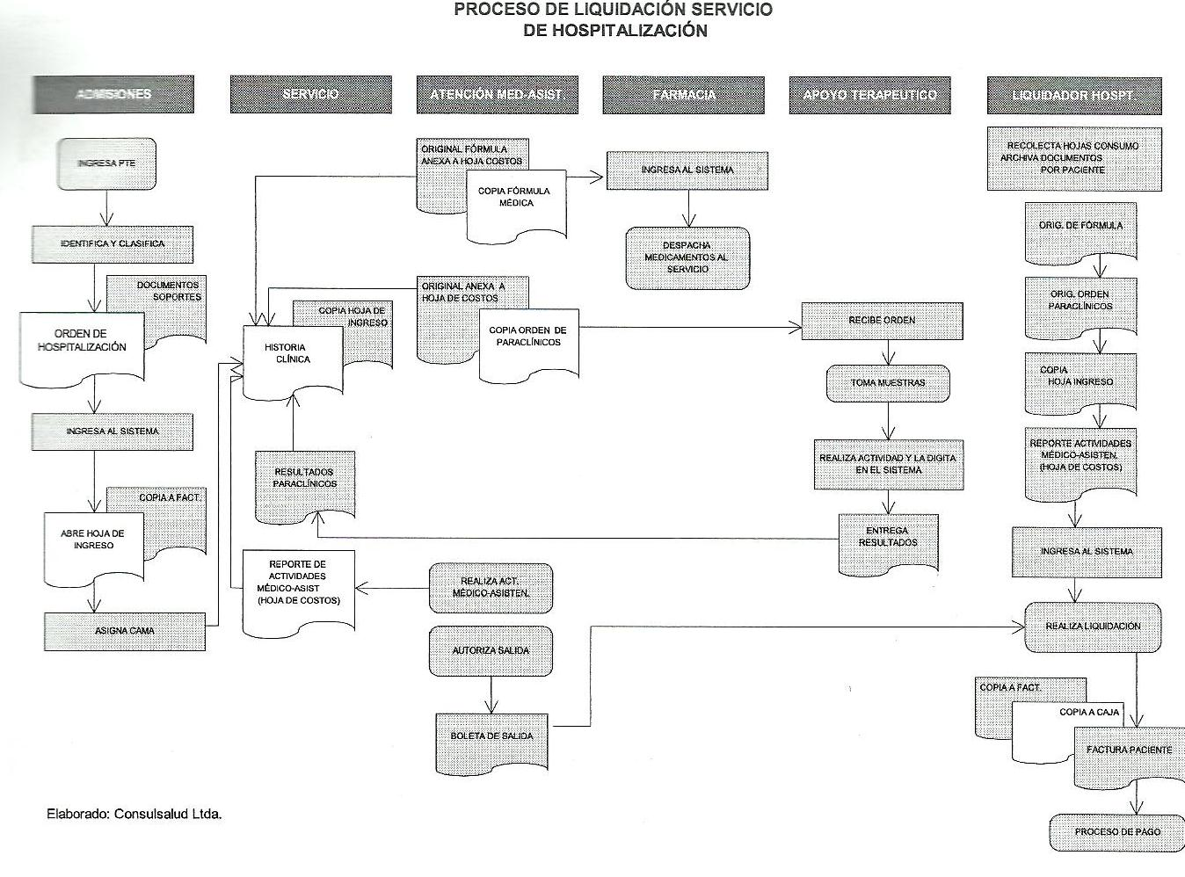

Slide 7
ADMISIONES DE CONSULTA EXTERNA
pasos | documentos | observación | responsable
Solicitud de consulta por el usuario |  |  | Usuario que solicita el servicio
Verifica derechos del usuario | carné, póliza SOAT, certificación, bases de datos, etc. | Se recepciona el documento y se verifica que corresponda al usuario que solicita el servicio para ingresar al sistema de facturación. | Auxiliar administrativo en salud ( facturador)
Liquidación de actividades y entrega de factura | Factura Recibo de caja | Emite factura y recibo de caja para el respectivo pago de copago, cuota moderadora o tarifa plena | Auxiliar administrativo en salud ( facturador)
Pago en caja | Recibo de caja | Recibe el pago y sella como cancelado el recibo de caja | Auxiliar administrativo en salud (cajero)
Registra datos de identificación y clasificación del usuario | Hoja de identificación en historia clínica. | La factura y el recibo de caja cancelado sirve de autorización para ingresar a la cita. | Auxiliar administrativo en salud
Asignación de cita (fecha, hora, especialidad, consultorio, medico | Carnet de citas | Se registra la fecha, hora ,consultorio y medico en el carnet de citas y lo ingresa al sistema. | Auxiliar administrativo en salud
Realización de la consulta, procedimiento o actividad | Historia clínica Diligenciar planilla de pacientes atendidos | La documentación permite la digitación en el sistema para obtención de los RIPS | Medico, enfermera o profesional que presta servicio
Registro de actividades y consumos | hoja de procedimientos Hoja de consumos | Documento enviado a facturación para liquidación de actividades, procedimientos y consumos diferentes a la consulta ya cancelada. | Profesional medico y auxiliar asistencial

Slide 8
ADMISIONES DE CONSULTA EXTERNA
pasos | documentos | observación | responsable
Solicitud de ayudas diagnosticas | Ordenes de exámenes y copias | La orden es enviada al respectivo servicio que realiza el examen, se digita en el sistema de facturación, se envía copia a archivo de facturación. | Profesional que solicita el examen
Prescripción de medicamentos | Formula medica y copias | Es llevada por el usuario a farmacia para despacho de formula y digitación en sistema de facturación, se envía copia a archivo de facturación. | Medico u odontólogo que formula
Solicitud de hospitalización | Orden de hospitalización | Es llevada por el usuario a admisiones( proceso de admisión) | medico
Solicitud de programación quirúrgica | Solicitud de quirófano | Es llevada a quirófano para programación e ingreso al sistema | Medico
Salida del usuario
Entrega de cuentas | cuentas | El facturador entrega cuentas al coordinador de área | Auxiliar administrativo en salud ( facturador)

Slide 9
